Slide 1
第一篇 基础篇

Slide 2
第1章 互联网直播及短视频初识
Internet live broadcast and short video acquaintance

Slide 3
互联网营销师职业背景
01
Internet Marketing Professional Background

Slide 4
互联网营销师的概念
在数字化信息平台上，运用网络的交互性与传播公信力，对企业产品进行多平台营销推广的人员，如李佳琦、薇娅等
李佳琦
薇娅

Slide 5
企业
营销人员
他们通过互联网平台将企业、营销人员、物流（供应链）和终端用户融合贯穿起来。迅速构建了“互联网+”的新型消费生态
互联网
平台
终端用户
物流

Slide 6
互联网营销师新职业的发展历程
7月31日关于《首批轻工业职业能力评价总站评价直属基地的批复》中国轻工业联合会公示，由中国轻工企业投资发展协会建立“互联网营销师”评价（考试）总站；互联网营销师是人社部联合国家市场监管总局、国家统计局在2020年7月6日发布的新职业
1
3
5
7
3月10日应人社部、中国轻工业联合会的要求和部署，中国轻工企业投资发展协会启动了“互联网营销师”的申报组织工作
6月中上旬互联网营销师新职业正式被纳入《国家职业分类大典》
6月28日人社部联合国家市场监管总局、国家统计局发布9个新职业，“互联网营销师”为其一
5月11日人社部发布了《关于对拟发布新职业信息进行公示的公告》中公示了互联网营销师的相关职业信息
6月17日中国就业培训指导中心《关于印发国家职业技能标准制定工作计划的通知》指定中国轻工业联合会为新职业“互联网营销师”的承担单位
7月7日中国轻工业联合会下发关于《落实国家技能标准制定计划（2020-2022）》的通知指定中国轻工企业投资发展协会为新职业“互联网营销师”的主办单位
9月22日在北京举办，由中国轻工业联合会主办、中国轻工企业投资发展协会承办的“互联网营销师新职业新闻发布会”
2
4
6
8

Slide 7
互联网营销师的主要工作职责
● 研究数字化平台的用户定位和运营方式
● 提升自身传播影响力，加强用户群体活
跃度，促进产品从关注到购买的转化率
● 接受企业委托，对企业资质和产品质量
等信息进行审核
● 签订销售订单，结算销售货款
● 选定相关产品，设计策划营销方案，制
定佣金结算方式
● 负责协调产品的售后服务
● 搭建数字化营销场景，通过直播或短视
频等形式对产品进行多平台营销推广
● 采集分析销售数据，对企业或产品提出
优化性建议

Slide 8
互联网直播
02
Live Internet Broadcast

Slide 9
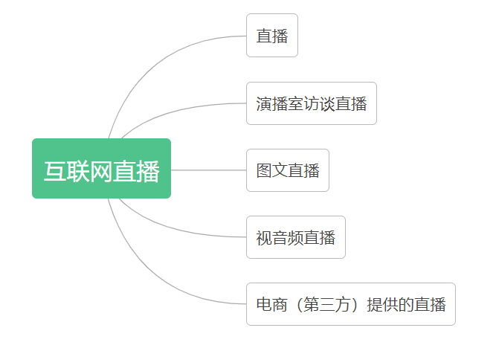
互联网直播定义
互联网直播是指信息网络双向循环发布的方式，它使信息与现场事件的发生和发展同步发布

Slide 10
直播的特征
受众“使用与满足”研究把受众看作是有着特定“需求”的个人，他们的媒介接触活动是有特定需求和动机并得到“满足”的过程
受传者
受传者
在大众传播下，打破了原有的单向传播模式，形成了复杂的传播网络
传播模式
直播
传播模式
传播者
网络传播更突出了意见领袖和议程设置的作用
传播者

Slide 11
短视频
03
Short video

Slide 12
短视频定义
以新媒体为传播渠道，时长在5分钟以内的视频内容，其是继文字、图片、传统视频之后新兴的又一种内容传播载体
生产成本低，传播和生产碎片化
传播速度快，社交属性强
生产者与消费者之间界限模糊

Slide 13
短视频发展历程
2011
2012
2013
2014
2015
2016
2017
2018
2019
2020
至今
以秒拍、小咖秀和美拍为起点，短视频平台逐渐进入公众视野，短视频这一传播形态开始被用户接受
以快手为代表的短视频应用获得资本的青睐，各大互联网巨头围绕短视频领域展开争夺，电视、报纸等传统媒体也加入这场大潮
短视频垂直细分模式全面开启

Slide 14
MCN机构
04
MCN

Slide 15
MCN机构
即Multi-Channel Network的简称，是跟随国外的YouTube视频网站衍生出来的新业态，意即“网红经纪公司”。简而言之就是通过资金、运作和分发渠道去帮助内容生产者的公司
分成
分成
主播
（网红）
管理
MCN机构
（直播公会）
入驻
直播平台
签约
支持

Slide 16
第2章 互联网营销的相关法律法规
Relevant laws and regulations of Internet Marketing

Slide 17
2020年，国家人力资源和社会保障部、国家市场监督管理总局与国家统计局联合发布了包括互联网营销师等在内的9个新职业，由此可以看出国家对于互联网营销师这一新兴职业的重视。中国西南地区中心城市成都也响应国家号召，由成都市总工会组织相关机构积极开展了有关互联网营销师公益培训的各项工作

Slide 18
互联网营销
初期认知
互联网营销
法律法规
短视频和直播
运营变现
短视频摄像
视频后期剪辑
培训课程
直播基础理论
及操作
形体
表演
美妆
台词训练

Slide 19
中华人民共和国电子商务法相关知识
01
Knowledge of e-commerce law of the people's Republic of China

Slide 20
中华人民共和国电子商务法
政府调整、企业和个人以数据电文为交易手段，通过信息网络所产生的，因交易形式所引起的各种商事交易关系，以及与这种商事交易关系密切相关的社会关系、政府管理关系的法律规范的总称
2013
12月27号，中国全国人大常委会正式启动了《中华人民共和国电子商务法》的立法进程
2018
8月31日，十三届全国人大常委会第五次会议表决通过《电子商务法》
2019
1月1日起施行

Slide 21
立法背景
电子商务是指通过电子行为进行的商事活动。这种观点以1996年《联合国电子商务示范法》为代表。广义的电子商务是指通过电子行为进行民商事活动。商事活动的范围被民商事活动所覆盖。依通说，商事活动是以盈利为目的、具有营业性的民事行为，而民商事行为的外延显然大于商事行为，它不仅包括商事行为，也包括非商事主体之间的民事活动。事实也是如此，电子商务中的“商务”并非名副其实，他不仅包括“商事行为”，也包括非商事行为，例如自然人之间的电子商务

Slide 22
法律定义
电子商务法是指调整平等主体之间通过电子行为设立、变更和消灭财产关系和人身关系的法律规范的总称；是政府调整、企业和个人以数据电文为交易手段，通过信息网络所产生的，因交易形式所引起的各种商事交易关系，以及与这种商事交易关系密切相关的社会关系、政府管理关系的法律规范的总称

Slide 23
立法意义
（一）
（二）
（三）
本次电商法重点在于规范范围之广，而将具体执行及裁量则放权给监管部门，这也可以看作针对滞后性的解决手段，但也因此产生了部分“不明确”的问题，“不明确”是一把双刃剑，用得好，便能获消费者信任、促进其权威性。电商法的出台填补了很大一部分空缺，有些问题需要时间去慢慢找到更合适的方式处理，我们期望未来会有更完善的、更严格的机制去处理这些遗憾
电子商务法生效后，对电子商务平台的商户准入提出了更高要求，如果商户提供的商品或服务对消费者生命健康可能带去危险的，则电子商务平台需要承担由此带来的行政与民事风险。随着互联网的不断发展，越来越多的消费者通过互联网平台这一渠道与商户达成各类合作，电子商务法的出台标志着电子商务平台从原先的自由生长逐渐过渡演化为合法合规治理，可谓意义非凡
《电商法》开创了我国电子商务立法的先河，对世界范围内的电子商务立法具有示范意义。电子商务法在促进跨境电子商务发展方面做了宏观的、宣示性规定，但对跨境电商管理尤其是进出境管理方面缺乏基本规定和具体规定，不具备实践操作指导性，对规范跨境电商的作用有限，实践中突出的问题依然存在

Slide 24
互联网直播服务管理规定相关知识
02
Relevant knowledge of internet live broadcast service management regulations

Slide 25
互联网直播服务管理规定
为加强对互联网直播服务的管理，保护公民、法人和其他组织的合法权益，维护国家安全和公共利益而制定的法规，2016年11月4日，《互联网直播服务管理规定》由国家互联网信息办公室发布，自2016年12月1日起施行。《互联网直播服务管理规定》明确禁止互联网直播服务提供者和使用者利用互联网直播服务从事危害国家安全、破坏社会稳定、扰乱社会秩序、侵犯他人合法权益、传播淫秽色情等活动

Slide 26
文件背景
● 2007年12月，广电总局公布《互联网视听节目服务管理规定》
● 2016年4月13日，百度、新浪、搜狐等20余家直播平台共同发布《北京网络直播行业自律公约》，承诺网络直播房间必须标识水印；内容存储时间不少于15天备查；所有主播必须实名认证；对于播出涉政、涉枪、涉毒、涉暴、涉黄内容的主播，情节严重的将列入黑名单；审核人员对平台上的直播内容进行24小时实时监管
● 2016年6月，网信办发布《移动互联网应用程序信息服务管理规定》
● 2016年9月，广电总局下发《关于加强网络视听节目直播服务管理有关问题的通知》
● 2010年3月，同样由广电总局发布《互联网视听节目服务业务分类目录(试行)》

Slide 27
文件意义
《互联网直播服务管理规定》加强了对互联网直播服务的管理，保护公民、法人和其他组织的合法权益，维护国家安全和公共利益，旨在促进互联网直播行业健康有序发展，弘扬社会主义核心价值观，维护国家利益和公共利益，为广大网民特别是青少年成长营造风清气正的网络空间。联网直播作为一种新型传播形式迅猛发展，但部分直播平台传播色情、暴力、谣言、诈骗等信息，违背社会主义核心价值观，特别是给青少年身心健康带来不良影响。还有的平台缺乏相关资质，违规开展新闻信息直播，扰乱正常传播秩序，必须予以规范

Slide 28
互联网直播服务管理规定
明确
要求
提出
互联网直播服务提供者和互联网直播发布者在提供互联网新闻信息服务时，都应当依法取得互联网新闻信息服务资质，并在许可范围内开展互联网新闻信息服务。互联网直播服务提供者应对互联网新闻信息直播及其互动内容实施先审后发管理，提供互联网新闻信息直播服务的，应当设立总编辑
互联网直播服务提供者应积极落实企业主体责任，建立健全各项管理制度，配备与服务规模相适应的专业人员，具备即时阻断互联网直播的技术能力。对直播实施分级分类管理，建立互联网直播发布者信用等级管理体系，建立黑名单管理制度
不得利用直播从事危害国家安全、破坏社会稳定、扰乱社会秩序、侵犯他人合法权益、传播淫秽色情等法律法规禁止的活动，不得利用互联网直播服务制作、复制、发布、传播法律法规禁止的信息内容

Slide 29
互联网视听节目服务管理规定相关知识
03
Related knowledge of Internet audio-visual program service management regulations

Slide 30
互联网视听节目服务管理规定
● 《互联网视听节目服务管理规定》于2007年12月29日由广电总局公布，并宣布从2008年1月31日起实施
● 国家广播电影电视总局、中华人民共和国信息产业部令第56号《互联网视听节目服务管理规定》经国家广播电影电视总局、中华人民共和国信息产业部审议通过，现予发布，自2008年1月31日起实行
● 依《关于修订部分规章和规范性文件的决定》于2015年8月28日修订

Slide 31
中华人民共和国消费者权益保护法相关知识
04
Related knowledge of consumer protection law of the people's Republic of China

Slide 32
中华人民共和国消费者权益保护法发展历程
中华人民共和国消费者权益保护法是维护全体公民消费权益的法律规范的总称，是为了保护消费者的合法权益，维护社会经济秩序稳定，促进社会主义市场经济健康发展而制定的一部法律
3月15日，由全国人大修订的新版《消费者权益保护法》（简称“新消法”）正式实施
1993
10月31日八届全国人大常委会第4次会议通过，自1994年1月1日起施行
2009
8月27日第十一届全国人民代表大会常务委员会第十次会议《关于修改部分法律的规定》进行第一次修正
2013
10月25日十二届全国人大常委会第5次会议《关于修改的决定》第2次修正
2014

Slide 33
作用意义
为打击假冒伪劣、提高产品质量提供了有力的法律保障
中国人民共和国消费者权益保护法
是维护市场秩序的一个重要手段
是我国第一次以立法的形式全面确认消费者的权利

Slide 34
中华人民共和国反不正当竞争法相关知识
05
Knowledge of Anti Unfair Competition Law of the people's Republic of China

Slide 35
中华人民共和国反不正当竞争法
《中华人民共和国反不正当竞争法》是为了促进社会主义市场经济健康发展，鼓励和保护公平竞争，制止不正当竞争行为，保护经营者和消费者的合法权益制定的法律。本法的直接目的是反对不正当竞争，与此相对应的是鼓励与支持正当的竞争
● 1993年9月2日第八届全国人民代表大会常务委员会第三次会议通过
● 2017年11月4日第十二届全国人民代表大会常务委员会第三十次会议修订
● 2019年4月23日第十三届全国人民代表大会常务委员会第十次会议《关于修改〈中华人民共和国建筑法〉等八部法律的决定》修正

Slide 36
第3章 互联网营销的技能分级评价要求
Internet marketing skills grading evaluation requirements

Slide 37
本职业包含四个职业方向：选品策划员、直播销售员、视频（短）创推员和平台管理员。分别以A、B、C、D标注。下表中标注A、B、C、D的，为各职业方向单独考核项；未标注的为共同考核项
本标准对五级／初级工、四级／中级工、三级／高级工、二级／技师和一级／高级技师的技能要求和相关知识依次递进，高级别涵盖低级别的要求

Slide 38
五级（初级工）
01
Level 5 (Junior Engineer)

Slide 39
选品策划员考核职业功能
职业功能 | 工作内容 | 技能要求 | 相关知识要求
1工作准备 | 1.1宣传准备 | 1.1.1能搜集产品图文素材(ABC)1.1.2能核实整理产品素材信息1.1.3能发布产品的图文信息预告 | 1.1.1图文素材搜集的方法1.1.2网络搜索工具使用方法1.1.3图文信息发布的技巧
 | 1.2设备、软件和材料准备 | 1.2.1能连接硬件设备(B、C、D)1.2.2能下载安装直播软件(A、B、D)1.2.3能下载安装视频平台软件CC)1.2.4能按照直播计划准备直播样品(A)1.2.5能根据直播计划选择道具、场地(A、B) | 1.2.1软件的下载安装方法。1.2.2硬件的安装调试方法1.2.3样品搜集的方法1.2.4道具场地选择方法
 | 1.3风险评估 | 1.3.1能制定断网断电等简单故障的解决办法1.3.2能判断营销过程中的法规风险 | 1.3.1能制定断网断电等简单故障的解决办法1.3.2能判断营销过程中的法规风险
2产品信息收集 | 2.1市场调研 | 2.1.1能收集汇总销售产品的相关信息 | 2.1.1产品销售信息汇总的方法
 |  | 2.1.2能收集汇总销售产品营销方案的相关信息 | 2.1.2产品营销方案的收集汇总办法
 | 2.2样品搜集 | 2.2.1能选择销售产品的样品2.2.2能跟踪和查询样品寄送进度2.2.3能记录样品到达时的状态信息 | 2.2.1样品的选择方法2.2.2物流信息的查询方法2.2.3样品到达要求的记录方法
3产品确定及规划 | 3.1样品试用及分析 | 3.1.1能对样品进行试用3.1.2能分析比对产品信息与样品的差异点 | 3.1.1样品试用注意事项3.1.2产品信息与样品的比对方法
 |  | 3.2.1能分析产品的优点及缺点3.2.2能根据产品特点编写产品介绍 | 3.2.1产品特征描述方法 3.2.2产品介绍的编写方法
 |  | 3.3.1能商议销售产品的报价3.3.2能与商家签定合作协议 | 3.3.1产品报价的方法3.3.2合作协议的主要内容和签订方法

Slide 40
直播销售员考核职业功能
职业功能 | 工作内容 | 技能要求 | 相关知识要求
1工作准备 | 1.1宣传准备 | 1.1.1能搜集产品图文素材(ABC)1.1.2能核实整理产品素材信息1.1.3能发布产品的图文信息预告 | 1.1.1图文素材搜集的方法1.1.2网络搜索工具使用方法1.1.3图文信息发布的技巧
 | 1.2设备、软件和材料准备 | 1.2.1能连接硬件设备(B、C、D)1.2.2能下载安装直播软件(A、B、D)1.2.3能下载安装视频平台软件CC)1.2.4能按照直播计划准备直播样品(A)1.2.5能根据直播计划选择道具、场地(A、B) | 1.2.1软件的下载安装方法。1.2.2硬件的安装调试方法1.2.3样品搜集的方法1.2.4道具场地选择方法
 | 1.3风险评估 | 1.3.1能制定断网断电等简单故障的解决办法1.3.2能判断营销过程中的法规风险 | 1.3.1能制定断网断电等简单故障的解决办法1.3.2能判断营销过程中的法规风险
4直播营销 | 4.1直播预演 | 4.1.1能将产品特性整理成直播脚本4.1.2能根据脚本进行直播彩排 | 4.1.1直播脚本的编写方法4.1.2彩排方案的制定方法
 | 4.2直播营销 | 4.2.1能介绍销售产品的基本特性及卖点4.2.2能对销售产品进行展示4.2.3能引导用户下单 | 4.2.1产品特性及卖点的介绍技巧4.2.2销售产品的展示方法。4.2.3引导用户下单的技巧
7售后与复盘 | 7.1售后 | 7.1.1能通过数据监控产品的发货进度7.1.2能处理用户反馈的问题 | 7.1.1发货进度的查询方法7.1.2．投诉问题处理办法
 | 7.2复盘 | 7.2.1能采集营销数据7.2.2能汇总统计营销数据 | 7.2.1数据采集的方法7.2.2统计软件的使用方法

Slide 41
视频（短）创推员考核职业功能
职业功能 | 工作内容 | 技能要求 | 相关知识要求
1工作准备 | 1.1宣传准备 | 1.1.1能搜集产品图文素材(ABC)1.1.2能核实整理产品素材信息1.1.3能发布产品的图文信息预告 | 1.1.1图文素材搜集的方法1.1.2网络搜索工具使用方法1.1.3图文信息发布的技巧
 | 1.2设备、软件和材料准备 | 1.2.1能连接硬件设备(B、C、D)1.2.2能下载安装直播软件(A、B、D)1.2.3能下载安装视频平台软件CC)1.2.4能按照直播计划准备直播样品(A)1.2.5能根据直播计划选择道具、场地(A、B) | 1.2.1软件的下载安装方法。1.2.2硬件的安装调试方法1.2.3样品搜集的方法1.2.4道具场地选择方法
 | 1.3风险评估 | 1.3.1能制定断网断电等简单故障的解决办法1.3.2能判断营销过程中的法规风险 | 1.3.1能制定断网断电等简单故障的解决办法1.3.2能判断营销过程中的法规风险
5视频创推 | 5.1视频制作 | 5.1.1能根据脚本使用手机软件拍摄产品5.1.2能在拍摄过程中呈现产品的内容5.1.3能保存社交平台拍摄的视频内容 | 5.1.1手机软件拍摄的方法5.1.2产品呈现的技巧5.1.3视频保存的方法
 | 5.2视频推广 | 5.2.1能按照平台要求上传视频5.2.2能按照平台要求发布视频5.2.3能通过社交工具等方式推广视频内容 | 5.2.1上传视频的方法5.2.2推广功能的使用方法5.2.3视频热词的设立技巧
7售后与复盘 | 7.1售后 | 7.1.1能通过数据监控产品的发货进度7.1.2能处理用户反馈的问题 | 7.1.1发货进度的查询方法7.1.2．投诉问题处理办法
 | 7.2复盘 | 7.2.1能采集营销数据7.2.2能汇总统计营销数据 | 7.2.1数据采集的方法7.2.2统计软件的使用方法

Slide 42
平台管理员考核职业功能
职业功能 | 工作内容 | 技能要求 | 相关知识要求
1工作准备 | 1.1宣传准备 | 1.1.1能搜集产品图文素材(ABC)1.1.2能核实整理产品素材信息1.1.3能发布产品的图文信息预告 | 1.1.1图文素材搜集的方法1.1.2网络搜索工具使用方法1.1.3图文信息发布的技巧
 | 1.2设备、软件和材料准备 | 1.2.1能连接硬件设备(B、C、D)1.2.2能下载安装直播软件(A、B、D)1.2.3能下载安装视频平台软件CC)1.2.4能按照直播计划准备直播样品(A)1.2.5能根据直播计划选择道具、场地(A、B) | 1.2.1软件的下载安装方法。1.2.2硬件的安装调试方法1.2.3样品搜集的方法1.2.4道具场地选择方法
 | 1.3风险评估 | 1.3.1能制定断网断电等简单故障的解决办法1.3.2能判断营销过程中的法规风险 | 1.3.1能制定断网断电等简单故障的解决办法1.3.2能判断营销过程中的法规风险
6技术支持与互动管理 | 6.1技术支持 | 6.1.1能测试网络环境6.1.2能测试直播设备6.1.3能发布销售产品的链接 | 6.1.1网络环境测试方法6.1.2直播设备的测试方法6.1.3产品链接设置方法
 | 6.2互动管理 | 6.2.1能使用评论与回复功能与用户进行沟通6.2.2能使用后台功能管理评论 | 6.2.1评论与回复的处理原原则及要求6.2.2后台管理功能的操作方法
7售后与复盘 | 7.1售后 | 7.1.1能通过数据监控产品的发货进度7.1.2能处理用户反馈的问题 | 7.1.1发货进度的查询方法7.1.2．投诉问题处理办法
 | 7.2复盘 | 7.2.1能采集营销数据7.2.2能汇总统计营销数据 | 7.2.1数据采集的方法7.2.2统计软件的使用方法

Slide 43
四级（中级工）
02
Level 4 (Intermediate Engineer)

Slide 44
选品策划员考核职业功能
职业功能 | 工作内容 | 技能要求 | 相关知识要求
1工作准备 | 1.1宣传准备 | 1.1.1能制定产品素材搜集计划(A)1.1.2能制作产品专属宣传素材(ABC)1.1.3能执行跨平台宣传计划(BC)1.1.4能制定宣传数据监控方案C D)1.1.5能运用工具对素材进行转码(D) | 1.1.1产品素材搜集的方法1.1.2数据监控方案的主要内容1.1.3音视频转码的方法
 | 1.2设备、软件和材料准备 | 1.2.1能盘点样品库A1.2.2能制定样品（道具）搭配计划ABC1.2.3能制定出镜者形象方案BC1.2.4能根据销售需求选择硬件设备D1.2.5能完成多种设备的搭建与联调D | 1.2.1样品库的盘点方法1.2.2样品（道具）的搭配方法1.2.3形象管理方法1.2.4设备搭建与联调的方法
 | 1.3风险评估 | 1.3.1能评估团队协作风险1.3.2能制定并执行风险应对计划 | 1.3.1团队合作风险的预判方法1.3.2风险应对计划内容制定方法
2产品信息收集 | 2.1市场调研 | 2.1.1能收集产品的溯源信息2.1.2能根据产品进行用户调研2.1.3能对竞品进行调研 | 2.1.1产品溯源方法2.1.2产品调研方法
 | 2.2调研结果分析 | 2.2.1能对采集到的信息进行对比和分类2.2.2能依据调研信息做出产品选择 | 2.2.1信息对比和分类方法2.2.2产品的选择方法
 | 2.3样品搜集 | 2.3.1能根据营销方案提出样品的具体要求2.3.2能对收到的样品进行分类管理并制定适用计划 | 2.3.1样品要求的具体内容。2.3.2分类管理的方法
3产品确定 及规划 | 3.1样品试用及分析 | 3.1.1能比对样品试用后效果与产品描述之间的差异3.1.2能比对产品在不同平台间的价格并进行分析 | 3.1.1样品体验方法3.1.2平台搜索技巧
 | 3.2确定营销卖点 | 3.2.1能结合自身营销定位选择适合的产品3.2.2能结合自身营销定位编写产品的营销话术 | 3.2.1营销定位的方法3.2.2产品营销话术的编写方法
 | 3.3确定合作方式 | 3.3.1能根据产品特性提出合作建议3.3.2能设计合作方式的结算方案 | 3.3.1合作建议的主要内容3.3.2结算方案的设计方法

Slide 45
直播销售员考核职业功能
职业功能 | 工作内容 | 技能要求 | 相关知识要求
1工作准备 | 1.1宣传准备 | 1.1.1能制定产品素材搜集计划(A)1.1.2能制作产品专属宣传素材(ABC)1.1.3能执行跨平台宣传计划(BC)1.1.4能制定宣传数据监控方案C D)1.1.5能运用工具对素材进行转码(D) | 1.1.1产品素材搜集的方法1.1.2数据监控方案的主要内容1.1.3音视频转码的方法
 | 1.2设备、软件和材料准备 | 1.2.1能盘点样品库A1.2.2能制定样品（道具）搭配计划ABC1.2.3能制定出镜者形象方案BC1.2.4能根据销售需求选择硬件设备D1.2.5能完成多种设备的搭建与联调D | 1.2.1样品库的盘点方法1.2.2样品（道具）的搭配方法1.2.3形象管理方法1.2.4设备搭建与联调的方法
 | 1.3风险评估 | 1.3.1能评估团队协作风险1.3.2能制定并执行风险应对计划 | 1.3.1团队合作风险的预判方法1.3.2风险应对计划内容制定方法
4直播营销 | 4.1直播预演 | 4.1.1能编写团队协作直播脚本4.1.2能根据直播脚本测试营销流程 | 4.1.1团队协作直播脚本的编写要求4.1.2营销流程的测试方法
 | 4.2直播售卖 | 4.2.1能使用营销话术介绍产品特点4.2.2能向用户群体介绍优惠及折扣信息 | 4.2.1营销话术的表达技巧4.2.2产品优惠及折扣的介绍方法
7售后与复盘 | 7.1售后 | 7.1.1能分析和汇总异常数据7.1.2能建立售后标准工作流程 | 7.1.1异常数据的分析和汇总方法7.1.2售后标准工作流程的主要内容
 | 7.2复盘 | 7.2.1能对售前预测数据进行复核7.2.2能通过复盘提出营销方案的优化建议 | 7.2.1数据复核方法7.2.2营销方案优化方法

Slide 46
视频（短）创推员考核职业功能
职业功能 | 工作内容 | 技能要求 | 相关知识要求
1工作准备 | 1.1宣传准备 | 1.1.1能制定产品素材搜集计划(A)1.1.2能制作产品专属宣传素材(ABC)1.1.3能执行跨平台宣传计划(BC)1.1.4能制定宣传数据监控方案C D)1.1.5能运用工具对素材进行转码(D) | 1.1.1产品素材搜集的方法1.1.2数据监控方案的主要内容1.1.3音视频转码的方法
 | 1.2设备、软件和材料准备 | 1.2.1能盘点样品库A1.2.2能制定样品（道具）搭配计划ABC1.2.3能制定出镜者形象方案BC1.2.4能根据销售需求选择硬件设备D1.2.5能完成多种设备的搭建与联调D | 1.2.1样品库的盘点方法1.2.2样品（道具）的搭配方法1.2.3形象管理方法1.2.4设备搭建与联调的方法
 | 1.3风险评估 | 1.3.1能评估团队协作风险1.3.2能制定并执行风险应对计划 | 1.3.1团队合作风险的预判方法1.3.2风险应对计划内容制定方法
5视频创推 | 5.1视频制作 | 5.1.1能制定产品拍摄方案5.1.2能对拍摄素材进行分类管理5.1.3能对素材进行剪辑并导出 | 5.1.1拍摄方案的制定方法5.1.2拍摄素材的管理方法5.1.3素材剪辑的方法
 | 5.2视频推广 | 5.2.1能搜集整理互联网推广渠道5.2.2能用推广工具增加视频观看、互动等指标 | 5.2.1推广渠道的搜集方法5.2.2推广工具的使用方法
7售后与复盘 | 7.1售后 | 7.1.1能分析和汇总异常数据7.1.2能建立售后标准工作流程 | 7.1.1异常数据的分析和汇总方法7.1.2售后标准工作流程的主要内容
 | 7.2复盘 | 7.2.1能对售前预测数据进行复核7.2.2能通过复盘提出营销方案的优化建议 | 7.2.1数据复核方法7.2.2营销方案优化方法

Slide 47
平台管理员考核职业功能
职业功能 | 工作内容 | 技能要求 | 相关知识要求
1工作准备 | 1.1宣传准备 | 1.1.1能制定产品素材搜集计划(A)1.1.2能制作产品专属宣传素材(ABC)1.1.3能执行跨平台宣传计划(BC)1.1.4能制定宣传数据监控方案C D)1.1.5能运用工具对素材进行转码(D) | 1.1.1产品素材搜集的方法1.1.2数据监控方案的主要内容1.1.3音视频转码的方法
 | 1.2设备、软件和材料准备 | 1.2.1能盘点样品库A1.2.2能制定样品（道具）搭配计划ABC1.2.3能制定出镜者形象方案BC1.2.4能根据销售需求选择硬件设备D1.2.5能完成多种设备的搭建与联调D | 1.2.1样品库的盘点方法1.2.2样品（道具）的搭配方法1.2.3形象管理方法1.2.4设备搭建与联调的方法
 | 1.3风险评估 | 1.3.1能评估团队协作风险1.3.2能制定并执行风险应对计划 | 1.3.1团队合作风险的预判方法1.3.2风险应对计划内容制定方法
6技术支持与互动管理 | 6.1技术支待 | 6.1.1能根据直播计划整理设备清单6.1.2能排除现场设备故障6.1.3能在直播界面配置功能6.1.4能将企业提供的产品素材刊登至直播间 | 6.1.1设备选择的要求6.1.2设备故障的排除方法6.1.3直播间功能配置方法6.1.4产品素材的刊登方法
 | 6.2互动管理 | 6.2.1能制定互动管理规则6.2.2能建立互动常见问题库 | 6.2.1互动管理规则的制定方法6.2.2问题库的建立方法
7售后与复盘 | 7.1售后 | 7.1.1能分析和汇总异常数据7.1.2能建立售后标准工作流程 | 7.1.1异常数据的分析和汇总方法7.1.2售后标准工作流程的主要内容
 | 7.2复盘 | 7.2.1能对售前预测数据进行复核7.2.2能通过复盘提出营销方案的优化建议 | 7.2.1数据复核方法7.2.2营销方案优化方法

Slide 48
三级（高级工）
03
Level 3 (Senior Engineer)

Slide 49
选品策划员考核职业功能
职业功能 | 工作内容 | 技能要求 | 相关知识要求
1工作准备 | 1.1宣传准备 | 1.1.1能建立第三方宣传供应商资源库1.1.2能计算预热投入产出比1.1.3能协调引流资源扩大宣传渠道ABC | 1.1.1第三方资源库的建立方法1.1.2投入产出比的测算方法
 | 1.2设备、软件和材料准备 | 1.2.1能建立样品出入库管理制度A1.2.2能根据营销计划选购硬件设备D1.2.3能制定道具采买计划ABC1.2.4能制定工作计划BC1.2.5能制定设备状态检测标准D | 1.2.1出入库管理制度的建立办法1.2.2设备采购要求1.2.3道具的采买要求。1.2.4设备检测的相关知识
 | 1.3风险评估 | 1.3.1能制定风险管理奖惩制度1.3.2能评估风险防控方案的时效性 | 1.3.1奖惩制度制度的主要内容1.3.2风险防控的建立方法
2产品信息收媒 | 2.1市场信息管理 | 2.1.1能定期跟踪并整理产品销售数据2.1.2能维护供应商管理系统2.1.3能维护产品价格跟踪系统 | 2.1.1数据的整理方法2.1.2系统维护方法2.1.3价格跟踪办法
 | 2.2市场信息分析 | 2.2.1能对采集到的信息进行分类2.2.2能对采集到的信息进行比对2.2.3能依据调研信息做出产品选择2.2.4能够分析产品价格设置的合理性 | 2.2.1信息分类的方法。2.2.2信息比对的相关内容2.2.3价格分析的方法
3产品确定及规划 | 3.1确定比对 | 3.1.1能够比对产品与竞品之间的价格差异3.1.2能够比对产品与竞品之间的功能差异 | 3.1.1产品和竞品的比对方法3.1.2产品与竞品功能比对方法
 | 3.2确定合作方式 | 3.2.1能够根据产品定制营销方式，与企业进行洽谈3.2.2能够判定不同营销方式的合作风险 | 3.2.1定制营销方案的编写方法3.2.2风险预判方法

Slide 50
直播销售员考核职业功能
职业功能 | 工作内容 | 技能要求 | 相关知识要求
1工作准备 | 1.1宣传准备 | 1.1.1能建立第三方宣传供应商资源库1.1.2能计算预热投入产出比1.1.3能协调引流资源扩大宣传渠道ABC | 1.1.1第三方资源库的建立方法1.1.2投入产出比的测算方法
 | 1.2设备、软件和材料准备 | 1.2.1能建立样品出入库管理制度A1.2.2能根据营销计划选购硬件设备D1.2.3能制定道具采买计划ABC1.2.4能制定工作计划BC1.2.5能制定设备状态检测标准D | 1.2.1出入库管理制度的建立办法1.2.2设备采购要求1.2.3道具的采买要求。1.2.4设备检测的相关知识
 | 1.3风险评估 | 1.3.1能制定风险管理奖惩制度1.3.2能评估风险防控方案的时效性 | 1.3.1奖惩制度制度的主要内容1.3.2风险防控的建立方法
4直播 | 4.1直播预演 | 4.1.1能组织团队进行直播预演4.1.2能根据预演效果调整营销方案 | 4.1.1团队配合方法4.1.2营销方案的调整方法
 | 4.2直播售卖 | 4.2.1能对个人情绪进行控制管理4.2.2能调动直播间气氛4.2.3能根据用户反馈实时调整直播策略 | 4.2.1个人情绪管控技巧4.2.2气氛调动技巧4.2.3用户反馈的鉴别技巧
7售后与复盘 | 7.1售后 | 7.1.1能使用智能交互系统回复反馈信息7.1.2能撰写汇总售后工作报告 | 7.1.1智能交互系统的使用方法7.1.2工作报告主要内容撰写的技巧
 | 7.2复盘 | 7.2.1能制定数据采集操作流程D7.2.2能反馈数据采集操作流程的建议7.2.3能制定数据分析的标准 | 7.2.1数据系统和操作流程的制定方法7.2.2数据分析标准制定方法

Slide 51
视频（短）创推员考核职业功能
职业功能 | 工作内容 | 技能要求 | 相关知识要求
1工作准备 | 1.1宣传准备 | 1.1.1能建立第三方宣传供应商资源库1.1.2能计算预热投入产出比1.1.3能协调引流资源扩大宣传渠道ABC | 1.1.1第三方资源库的建立方法1.1.2投入产出比的测算方法
 | 1.2设备、软件和材料准备 | 1.2.1能建立样品出入库管理制度A1.2.2能根据营销计划选购硬件设备D1.2.3能制定道具采买计划ABC1.2.4能制定工作计划BC1.2.5能制定设备状态检测标准D | 1.2.1出入库管理制度的建立办法1.2.2设备采购要求1.2.3道具的采买要求。1.2.4设备检测的相关知识
 | 1.3风险评估 | 1.3.1能制定风险管理奖惩制度1.3.2能评估风险防控方案的时效性 | 1.3.1奖惩制度制度的主要内容1.3.2风险防控的建立方法
5视频创推 | 5.1视频制作 | 5.1.1能提炼产品的关键标签及卖点5.1.2能结合产品卖点设计视频创意方木安5.1.3能运用多种拍摄手法展示产品特性5.1.4能对素材进行包装 | 5.1.1产品关键词提炼的技巧5.1.2创意方案的设计方法5.1.3拍摄方案的制定方法5.1.4专业拍摄设备的使用方法5.1.5素材包装的方法
 | 5.2视频推广 | 5.2.1能确定投放对象5.2.2能筛选并确认流量资源5.2.3能使用数据监控工具实时监控推广效果 | 5.2.1投放对象的选择要求5.2.2流量资源的筛选要求5.2.3数据监控工具的使用方法
7售后与复盘 | 7.1售后 | 7.1.1能使用智能交互系统回复反馈信息7.1.2能撰写汇总售后工作报告 | 7.1.1智能交互系统的使用方法7.1.2工作报告主要内容撰写的技巧
 | 7.2复盘 | 7.2.1能制定数据采集操作流程D7.2.2能反馈数据采集操作流程的建议7.2.3能制定数据分析的标准 | 7.2.1数据系统和操作流程的制定方法7.2.2数据分析标准制定方法

Slide 52
平台管理员考核职业功能
职业功能 | 工作内容 | 技能要求 | 相关知识要求
1工作准备 | 1.1宣传准备 | 1.1.1能建立第三方宣传供应商资源库1.1.2能计算预热投入产出比1.1.3能协调引流资源扩大宣传渠道ABC | 1.1.1第三方资源库的建立方法1.1.2投入产出比的测算方法
 | 1.2设备、软件和材料准备 | 1.2.1能建立样品出入库管理制度A1.2.2能根据营销计划选购硬件设备D1.2.3能制定道具采买计划ABC1.2.4能制定工作计划BC1.2.5能制定设备状态检测标准D | 1.2.1出入库管理制度的建立办法1.2.2设备采购要求1.2.3道具的采买要求。1.2.4设备检测的相关知识
 | 1.3风险评估 | 1.3.1能制定风险管理奖惩制度1.3.2能评估风险防控方案的时效性 | 1.3.1奖惩制度制度的主要内容1.3.2风险防控的建立方法
6技术支持与互动管理 | 6.1运维管理 | 6.1.1能制定现场设备管理方案6.1.2能制定现场技术团队协作规则 | 6.1.1设备管理的要求6.1.2协作规则的编写方法
 | 6.2技术支待 | 6.2.1能为主播提供互动特效的技术支持6.2.2能为主播提供动态网络舆论监控数据6.2.3能为主播提供产品实时数据 | 6.2.1互动特效的制作方法6.2.2舆论数据的查看方法6.2.3实施数据的提供方法。
7售后与复盘 | 7.1售后 | 7.1.1能使用智能交互系统回复反馈信息7.1.2能撰写汇总售后工作报告 | 7.1.1智能交互系统的使用方法7.1.2工作报告主要内容撰写的技巧
 | 7.2复盘 | 7.2.1能制定数据采集操作流程D7.2.2能反馈数据采集操作流程的建议7.2.3能制定数据分析的标准 | 7.2.1数据系统和操作流程的制定方法7.2.2数据分析标准制定方法

Slide 53
二级（技师）
04
Level 2 (Technician)

Slide 54
选品策划员考核职业功能
职业功能 | 工作内容 | 技能要求 | 相关知识要求
1产品确定及规划 | 1.1产品分析 | 1.1.1．能参照产品标准完成第三方检验1.1.2能跟踪产品发展趋势1.1.3能分析产品转化率的变化因素 | 1.1.1产品检验方法1.1.2产品跟踪方法1.1.2产品分析方法
 | 1.2选品策划 | 1.2.1能根据主题活动设计选品方案1.2.2能评估选品规划的执行进度 | 1.2.1选品方案制定方法1.2.2产品评估方法
4团队管理 | 4.1团队架构设置 | 4.1.1能制定团队考核标准4.1.2能解决跨部门协作的问题 | 4.1.1考核标准设计方法4.1.2协作沟通技巧
 | 4.2团队文化建设 | 4.2.1能建立优秀员工的评价体系4.2.2能建立员工相互评价机制 | 4.2.1评价体系建立方法4.2.2互评机制的建立方法
5培训指导 | 5.1培训 | 5.1.1能制定培训计划5.1.2能编写培训讲义5.1.3能讲授专业基础知识和技能要求 | 5.1.1培训计划的编写方法5.1.2讲义编写方法5.1.3培训教学与组织技巧
 | 5.2指导 | 5.2.1能指导三级／高级工及以下各级别工作5.2.2能制定培训指导规范 | 5.2.1专业技能指导方法5.2.2培训指导规范编写方法

Slide 55
直播销售员考核职业功能
职业功能 | 工作内容 | 技能要求 | 相关知识要求
2直播营销 | 2.1营销策划 | 2.1.1能制定主题直播间搭建方案2.1.2能制定个人品牌方案 | 2.1.1直播间搭建技巧2.1.2.品牌塑造方法
 | 2.2直播规划 | 2.2.1能设定直播销售周期目标2.2.2能建立直播销售标准作业流程 | 2.2.1目标编制方法2.2.2直播流程操作步骤
4团队管理 | 4.1团队架构设置 | 4.1.1能制定团队考核标准4.1.2能解决跨部门协作的问题 | 4.1.1考核标准设计方法4.1.2协作沟通技巧
 | 4.2团队文化建设 | 4.2.1能建立优秀员工的评价体系4.2.2能建立员工相互评价机制 | 4.2.1评价体系建立方法4.2.2互评机制的建立方法
5培训指导 | 5.1培训 | 5.1.1能制定培训计划5.1.2能编写培训讲义5.1.3能讲授专业基础知识和技能要求 | 5.1.1培训计划的编写方法5.1.2讲义编写方法5.1.3培训教学与组织技巧
 | 5.2指导 | 5.2.1能指导三级／高级工及以下各级别工作5.2.2能制定培训指导规范 | 5.2.1专业技能指导方法5.2.2培训指导规范编写方法

Slide 56
视频（短）创推员考核职业功能
职业功能 | 工作内容 | 技能要求 | 相关知识要求
3视频创推 | 3.1视频制作 | 3.1.1能制定视频创作规划3.1.2能制定视频制作的标准化流程 | 3.1.1规划设计方法3.1.2视频制作技巧
 | 3.2视频推广 | 3.2.1能造传播热点话题3.2.2能分析投放效果数据3.2.3能编制投放预算 | 3.2.1话题制造的技巧3.2.2投放效果分析方法3.2.3预算制定方法
4团队管理 | 4.1团队架构设置 | 4.1.1能制定团队考核标准4.1.2能解决跨部门协作的问题 | 4.1.1考核标准设计方法4.1.2协作沟通技巧
 | 4.2团队文化建设 | 4.2.1能建立优秀员工的评价体系4.2.2能建立员工相互评价机制 | 4.2.1评价体系建立方法4.2.2互评机制的建立方法
5培训指导 | 5.1培训 | 5.1.1能制定培训计划5.1.2能编写培训讲义5.1.3能讲授专业基础知识和技能要求 | 5.1.1培训计划的编写方法5.1.2讲义编写方法5.1.3培训教学与组织技巧
 | 5.2指导 | 5.2.1能指导三级／高级工及以下各级别工作5.2.2能制定培训指导规范 | 5.2.1专业技能指导方法5.2.2培训指导规范编写方法

Slide 57
一级（高级技师）
05
Level 1 (Senior Technician)

Slide 58
选品策划员考核职业功能
职业功能 | 工作内容 | 技能要求 | 相关知识要求
1产品确定及规划 | 1.1产品分析 | 1.1.1能预判热销产品1.1.2能根据复购率预判产品销量1.1.3能建立选品质量信息数据库 | 1.1.1销售统计方法1.1.2复购率的计算方法1.1.3数据库的建立方法
 | 1.2选品策划 | 1.2.1能建立自有供应链渠道1.2.2能与相关企业共同开发新产品 | 1.2.1供应链的建立方法1.2.2产品开发的相关要求
4团队管理 | 4.1团队架构设置 | 4.1.1能根据业务需求搭建团队4.1.2能根据业务方向调整团队分工 | 4.1.1团队架构的搭建方法4.1.2团队分工的调整方法
 | 4.2团队文化建设 | 4.2.1能建立团队文化理念4.2.2能建立团队管理标准规范 | 4.2.1文化理念建设方法4.2.2管理标准建立方法
5培训指导 | 5.1培训 | 5.1.1能组织开展培训教学工作5.1.2能够建立培训考评体系 | 5.1.1培训组织要求与技巧5.1.2考评体系的建立方法
 | 5.2指导 | 5.2.1能指导二级／技师及以下各级别开展工作5.2.2能评估培训学习效果 | 5.2.1专业技能指导的方法5.2.2培训效果评估方法

Slide 59
直播销售员考核职业功能
职业功能 | 工作内容 | 技能要求 | 相关知识要求
2直播营销 | 2.1营销计划 | 2.1.1能制定多媒介传播计划2.1.2能制定营销效果监控与优化方案 | 2.1.1媒介传播的方法2.1.2优化方案的编写方法
 | 2.2直播规划 | 2.2.1能制定直播用户管理方案2.2.2能制定提升用户购买率的计划 | 2.2.1用户管理的方法2.2.2提升购买率的方法
4团队管理 | 4.1团队架构设置 | 4.1.1能根据业务需求搭建团队4.1.2能根据业务方向调整团队分工 | 4.1.1团队架构的搭建方法4.1.2团队分工的调整方法
 | 4.2团队文化建设 | 4.2.1能建立团队文化理念4.2.2能建立团队管理标准规范 | 4.2.1文化理念建设方法4.2.2管理标准建立方法
5培训指导 | 5.1培训 | 5.1.1能组织开展培训教学工作5.1.2能够建立培训考评体系 | 5.1.1培训组织要求与技巧5.1.2考评体系的建立方法
 | 5.2指导 | 5.2.1能指导二级／技师及以下各级别开展工作5.2.2能评估培训学习效果 | 5.2.1专业技能指导的方法5.2.2培训效果评估方法

Slide 60
视频（短）创推员考核职业功能
职业功能 | 工作内容 | 技能要求 | 相关知识要求
3视频创推 | 3.1视频内容 | 3.1.1能建立视频矩阵3.1.2能孵化视频账号 | 3.1.1视频矩阵的建立方法3.1.2视频账号孵化的方法
 | 3.2视频推广 | 3.2.1能能依据数据变化情况监控传播路径3.2.2制定视频推广计划 | 3.2.1路径监控的方法3.2.2计划的制定方法
4团队管理 | 4.1团队架构设置 | 4.1.1能根据业务需求搭建团队4.1.2能根据业务方向调整团队分工 | 4.1.1团队架构的搭建方法4.1.2团队分工的调整方法
 | 4.2团队文化建设 | 4.2.1能建立团队文化理念4.2.2能建立团队管理标准规范 | 4.2.1文化理念建设方法4.2.2管理标准建立方法
5培训指导 | 5.1培训 | 5.1.1能组织开展培训教学工作5.1.2能够建立培训考评体系 | 5.1.1培训组织要求与技巧5.1.2考评体系的建立方法
 | 5.2指导 | 5.2.1能指导二级／技师及以下各级别开展工作5.2.2能评估培训学习效果 | 5.2.1专业技能指导的方法5.2.2培训效果评估方法

Slide 61
权重表
06
Weight table

Slide 62
理论知识权重表
技能等级项目 |  | 五级／ |  |  |  | 四级／ |  |  |  | 三级／ |  |  |  | 二级／ |  |  | 一级／
 |  | 初级工（％） |  |  |  | 中级工（％） |  |  |  | 高级工（％） |  |  |  | 技师(%) |  |  | 高级技师（％）
 |  | A | B | C | D | A | B | C | D | A | B | C | D | A | B | C | A | B | C
基本要求 | 职业道德 | 5 |  |  |  | 5 |  |  |  | 5 |  |  |  | 5 |  |  | 5
 | 基础知识 | 25 |  |  |  | 15 |  |  |  | 15 |  |  |  | 5 |  |  | 5
相关知识要求 | 工作准备 | 10 |  |  |  | 10 |  |  |  | 10
 | 产品信息收集 | 30 |  |  |  | 35 |  |  |  | 35
 | 产品确定及规划 | 30 |  |  |  | 35 |  |  |  | 35 |  |  |  | 40 |  |  | 40
 | 直播营销 |  | 30 |  |  |  | 35 |  |  |  | 35 |  |  |  | 40 |  |  | 40
 | 视频创推 |  |  | 40 |  |  |  | 45 |  |  |  | 45 |  |  |  | 40 |  |  | 40
 | 技术支待与互动管理 |  |  |  | 30 |  |  |  | 35 |  |  |  | 35
 | 售后与复盘 |  | 30 | 20 | 30 |  | 35 | 25 | 35 |  | 35 | 25 | 35
 | 团队管理 |  |  |  |  |  |  |  |  |  |  |  |  | 25 |  |  | 25
 | 培训指导 |  |  |  |  |  |  |  |  |  |  |  |  | 25 |  |  | 25
合 计 |  | 100 |  |  |  | 100 |  |  |  | 100 |  |  |  | 100 |  |  | 100
注：A选品策划员、B直播销售员、C视频（短）创推员、D平台管理员

Slide 63
技能要求权重表
技能等级项目 |  | 五级 |  |  |  | 四级 |  |  |  | 三级 |  |  |  | 二级 |  |  | 一级
 |  | 初级工（％） |  |  |  | 中级工（％） |  |  |  | 高级工（％） |  |  |  | 技师(%) |  |  | 高级技师（％）
 |  | A | B | C | D | A | B | C | D | A | B | C | D | A | B | C | A | B | C
技能要求 | 工作准备 | 20 |  |  |  | 15 |  |  |  | 10
 | 产品信息收集 | 40 |  |  |  | 35 |  |  |  | 35
 | 产品确定及规划 | 40 |  |  |  | 50 |  |  |  | 55 |  |  |  | 50 |  |  | 50
 | 直播营销 |  | 40 |  |  |  | 50 |  |  |  | 55 |  |  |  | 50 |  |  | 50
 | 视频创推 |  |  | 40 |  |  |  | 50 |  |  |  | 55 |  |  |  | 50 |  |  | 50
 | 技术支持与互动管理 |  |  |  | 40 |  |  |  | 50 |  |  |  | 55
 | 售后与复盘 |  | 40 | 40 | 40 |  | 35 | 35 | 35 |  | 35 | 35 | 35
 | 团队管理 |  |  |  |  |  |  |  |  |  |  |  |  | 25 |  |  | 25
 | 培训执导 |  |  |  |  |  |  |  |  |  |  |  |  | 25 |  |  | 25
合计 |  | 100 |  |  |  | 100 |  |  |  | 100 |  |  |  | 100 |  |  | 100
注：A选品策划员、B直播销售员、C视频（短）创推员、D平台管理员

Slide 64
第4章 互联网营销计算机基础知识
Basic knowledge of Internet marketing computer

Slide 65
计算机及移动设备应用
01
Application of computer and mobile devices

Slide 66
ISP
互联网服务提供商 ISP 可以从互联网管理机构获得许多 IP 地址，同时拥有通信线路以及路由器等联网设备，个人或机构向 ISP 缴纳一定的费用就可以接入互联网。目前的互联网是一种多层次 ISP 结构，ISP 根据覆盖面积的大小分为第一层 ISP、区域 ISP 和接入 ISP。互联网交换点 IXP 允许两个 ISP 直接相连而不用经过第三个 ISP

Slide 67
计算机网络体系结构
（1）物理层
根据信息在传输线上的传送方向，分为以下三种通信方式：
单工通信：单向传输
半双工通信：双向交替传输
全双工通信：双向同时传输
目前数据链路层广泛使用了循环冗余检验（CRC）来检查比特差错。

Slide 68
计算机网络体系结构
（2）MAC 地址
MAC 地址是链路层地址，长度为 6 字节（48 位），用于唯一标识网络适配器（网卡）。
一台主机拥有多少个网络适配器就有多少个 MAC 地址。例如笔记本电脑普遍存在无线网络适配器和有线网络适配器，因此就有两个 MAC 地址。

Slide 69
计算机网络体系结构
（3）局域网
局域网是一种典型的广播信道，主要特点是网络为一个单位所拥有，且地理范围和站点数目均有限。
主要有以太网、令牌环网、FDDI 和 ATM 等局域网技术，目前以太网占领着有线局域网市场。
因为网络层是整个互联网的核心，因此应当让网络层尽可能简单。网络层向上只提供简单灵活的、无连接的、尽最大努力交互的数据报服务。
使用 IP 协议，可以把异构的物理网络连接起来，使得在网络层看起来好像是一个统一的网络。
与 IP 协议配套使用的还有三个协议：
地址解析协议 ARP（Address Resolution Protocol）
网际控制报文协议 ICMP（Internet Control Message Protocol）
网际组管理协议 IGMP（Internet Group Management Protocol）

Slide 70
互联网网络应用
02
Internet network application

Slide 71
IP 数据报格式
有 4（IPv4）和 6（IPv6）两个值；
首部长度 : 占 4 位，因此最大值为 15。值为 1 表示的是 1 个 32 位字的长度，也就是 4 字节。因为首部固定长度为 20 字节，因此该值最小为 5。如果可选字段的长度不是 4 字节的整数倍，就用尾部的填充部分来填充。
区分服务 : 用来获得更好的服务，一般情况下不使用。
总长度 : 包括首部长度和数据部分长度。
生存时间 ：TTL，它的存在是为了防止无法交付的数据报在互联网中不断兜圈子。以路由器跳数为单位，当 TTL 为 0 时就丢弃数据报。
协议 ：指出携带的数据应该上交给哪个协议进行处理，例如 ICMP、TCP、UDP 等。
首部检验和 ：因为数据报每经过一个路由器，都要重新计算检验和，因此检验和不包含数据部分可以减少计算的工作量。
标识 : 在数据报长度过长从而发生分片的情况下，相同数据报的不同分片具有相同的标识符。
片偏移 : 和标识符一起，用于发生分片的情况。片偏移的单位为 8 字节。

Slide 72
IP 地址编址方式
IP 地址的编址方式经历了三个历史阶段：分类、子网划分、无分类。
（1）分类
由两部分组成，网络号和主机号，其中不同分类具有不同的网络号长度，并且是固定的。
IP 地址 ::= {< 网络号 >, < 主机号 >}
（2）子网划分
通过在主机号字段中拿一部分作为子网号，把两级 IP 地址划分为三级 IP 地址。
IP 地址 ::= {< 网络号 >, < 子网号 >, < 主机号 >}
要使用子网，必须配置子网掩码。一个 B 类地址的默认子网掩码为 255.255.0.0，如果 B 类地址的子网占两个比特，那么子网掩码为 11111111 11111111 11000000 00000000，也就是 255.255.192.0。
注意，外部网络看不到子网的存在。
（3）无分类
无分类编址 CIDR 消除了传统 A 类、B 类和 C 类地址以及划分子网的概念，使用网络前缀和主机号来对 IP 地址进行编码，网络前缀的长度可以根据需要变化。
IP 地址 ::= {< 网络前缀号 >, < 主机号 >}

Slide 73
地址解析协议 ARP
网络层实现主机之间的通信，而链路层实现具体每段链路之间的通信。因此在通信过程中，IP 数据报的源地址和目的地址始终不变，而 MAC 地址随着链路的改变而改变。
每个主机都有一个 ARP 高速缓存，里面有本局域网上的各主机和路由器的 IP 地址到 MAC 地址的映射表。
如果主机 A 知道主机 B 的 IP 地址，但是 ARP 高速缓存中没有该 IP 地址到 MAC 地址的映射，此时主机 A 通过广播的方式发送 ARP 请求分组，主机 B 收到该请求后会发送 ARP 响应分组给主机 A 告知其 MAC 地址，随后主机 A 向其高速缓存中写入主机 B 的 IP 地址到 MAC 地址的映射。

Slide 74
第5章 互联网营销与传播基础知识
Basic knowledge of Internet marketing and communication

Slide 75
摄影、录像拍摄基础知识
01
Basic knowledge of photography and video shooting

Slide 76
拍摄设备
手机作为现代人随身携带的通讯工具，几乎人人都具备。现在手机相机的摄影功能有了很大的提高。对于那些摄影爱好者来说，他们完全可以使用手机摄影来满足他们的日常需求。并且手机作为摄影工具使人们以更平和、更细腻、更朴素的态度来观察和记录生活。条件允许下可以选购专业的单反相机和摄像机

Slide 77
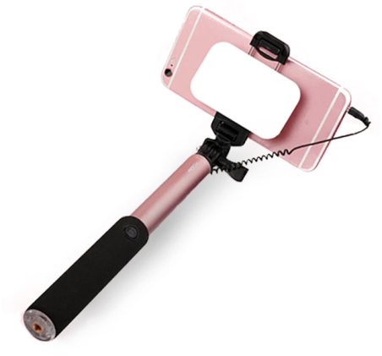
辅助设备
·拍摄支架
在进行自拍类视频拍摄时，因为人的手臂长度有限，所以拍摄范围就被局限在一定空间内。如果你想拍一张全身照或者让四周的人进入镜头，那就需要使用拍摄辅助工具“自拍杆”

Slide 78
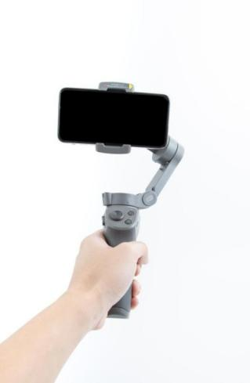
辅助设备
·手机稳定器
在稳定器的帮助之下，我们还可以用手机实现非常专业的拍摄，比如边走边跑拍摄视频时，主机的抖动非常显著，仅仅使用手机内置的稳定功能是拍不出平稳的视频的。所以需要使用手机稳定器，减少抖动对画面的影响，实现简洁的视频拍摄体验

Slide 79
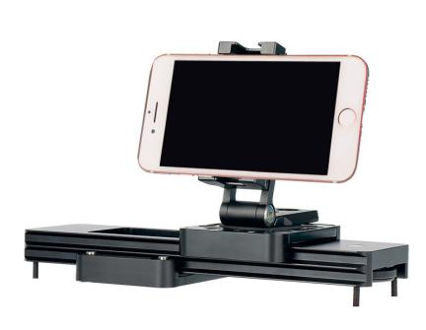
辅助设备
·滑轨
要拍出稳定、顺畅的平推镜头，可以将手机装在滑轨上进行拍摄，为了拍摄更加稳定的画面，创作者可以借助各种周边设备，如三脚架、独脚架、稳定器、滑轨等

Slide 80
灯光设备
摄像是光与影的艺术。如果光线不好，不仅无法照亮主体，也无法得到完美的曝光，更无法还原真实的色彩。只有在高质量的光线环境之中拍摄过，才能了解光线质量的好坏与否

Slide 81
灯光设备
灯光的作用不仅是在黑暗之中照亮被摄体，更是反映被摄体的质感，描绘被摄体的廓形，实现主体与背景的分离，营造场景氛围。
灯光在短视频、微电影、广告甚至电影拍摄等方面有着丰富的应用空间
·LED平板灯
·COB结构的LED灯
在录制节目时，主播的正面会布置若干LED平板灯。根据不同环境下的光照需求，可选择不同功率、不同尺寸的产品。LED灯具有配光方便、发光面积固定的优点。如果需要软照明，则需要铺设更多照明或使用软照明方案。LED平板灯的使用场景包括影视作品、电视节目录制、广告拍摄、个人短视频拍摄、户外照明等
COB结构的LED灯具在造型和使用场景之上存在诸多差异。cob结构的LED灯为单点发光，结合多种光控配件，可实现丰富的配光方案。由于采用单点照明，直接使用可获得高亮度的硬光，结合光控配件可达到胶片级的软光效果

Slide 82
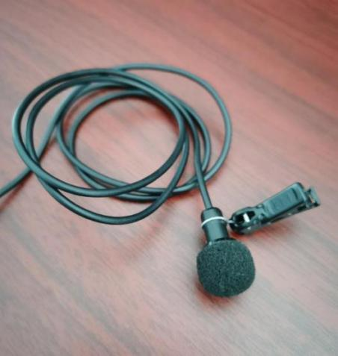
音频采集设备
手机外置麦克风携带方便。与线控耳机相比，其灵敏度，频率响应、信噪比等各方面参数都有了显著提升，音质和降噪效果也得到了保证。一个好的外置麦克风他的话筒灵敏度负值越低越好，频响波动值越低越好，信噪比越大越好，阻抗越小越好，全向形指向型或心形指向型为首选
·领夹麦克风
·无线麦克风

Slide 83
拍摄基础
·组建团队
对于视频创作者而言，质量是一切的基础。视频拍摄的流程、视频构图原创和构图方法是每一个创作者都应该主动去了解的知识。如果是电商短视频创作者，还应该了解淘宝短视频拍摄的注意事项，只有这样，才能使短视频呈现的效果更好。以下是7个拍摄步骤
·策划脚本
·选择演员
·选择拍摄器材和道具
·选择拍摄地点
·拍摄
·剪辑

Slide 84
拍摄注意事项
·工作人员熟悉拍摄内容，做好拍摄准备
·如果是拍摄脱口秀类或需要说台词类的视频，演员需要先练好台词
·静音拍摄，确保录音质量。如果不是静音拍摄，可借助麦克风，提升音频质量
·出镜演员预先演练剧本内容，再进行拍摄，力求拍摄过程流畅
·拍摄环境光线要充足，使得拍摄对象清晰可见，避免画面灰暗
·摄像师要熟悉拍摄器材的功能，确定器材能够正常使用
·根据拍摄时间计划拍摄，避免浪费不必要的时间

Slide 85
剪辑主要工作
·给剪辑完成的视频添加字幕，提升视觉体验，也可以让用户更好地理解视频内容
·整理拍摄好的视频素材，剪辑出需要的视频内容
·给剪辑完成的视频添加背景音乐，渲染视频氛围
·给剪辑完成的视频添加特效，提升视频格调，吸引用户目光

Slide 86
图片、视频制作基础知识
02
Basic knowledge of picture and video production

Slide 87
快剪辑
快剪辑是一款集手机视频拍摄与视频编辑功能于一身的软件。该软件视频拍摄风格多样、特效众多，并且有许多剪辑模板教程提供给用户参考。大大缩短了入门视频创作用户的上手时间

Slide 88
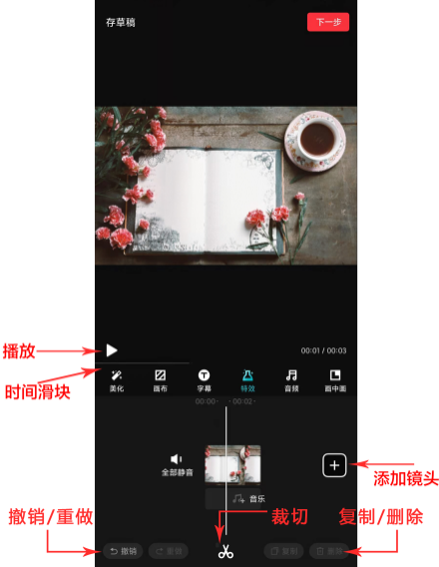
快剪辑
·添加镜头:点击该按钮可以在当前项目中导入相册中的素材，或者直接拍摄素材
·播放:点击该按钮可进行时间轴的播放预览和暂停播放操作
·时间滑块:拖动该滑块可以快速定位到时间轴某一时间点
·撤销/重做:可撤销或重做上一步操作
·复制/删除:可将选择的素材进行复制或者删除操作
·裁切:可将一个素材进行分割

Slide 89
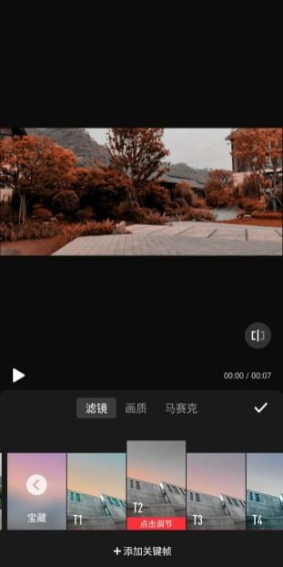
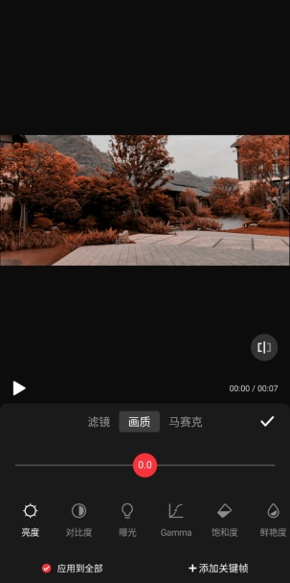
快剪辑
在工具栏中提供：美化、字幕、特效、音频等多种视频包装元素
点击“美化”可在展开的列表中选择各种风格的滤镜效果
在“画质”中可对当前选中素材进行亮度、对比度和曝光等—系列调色操作

Slide 90
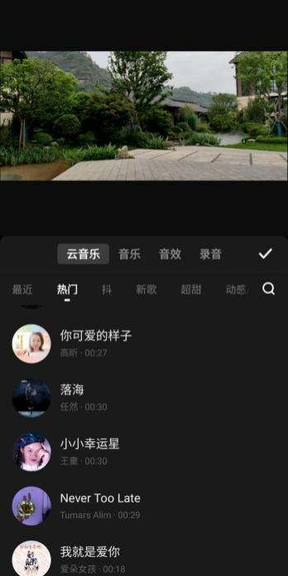
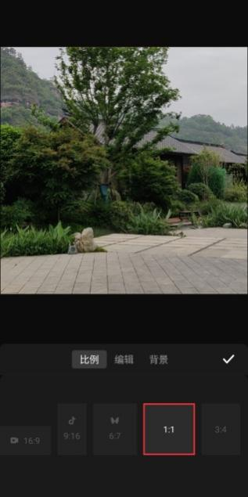
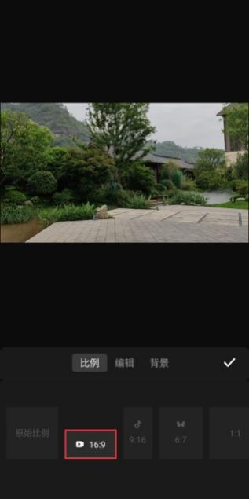
快剪辑
点击“音频”可以为视频添加快剪辑应用中提供的众多音乐、音效
点击“画布”可选择不同的视频画幅，（如图）分别为应用了16:9和1:1画幅后的视频效果

Slide 91
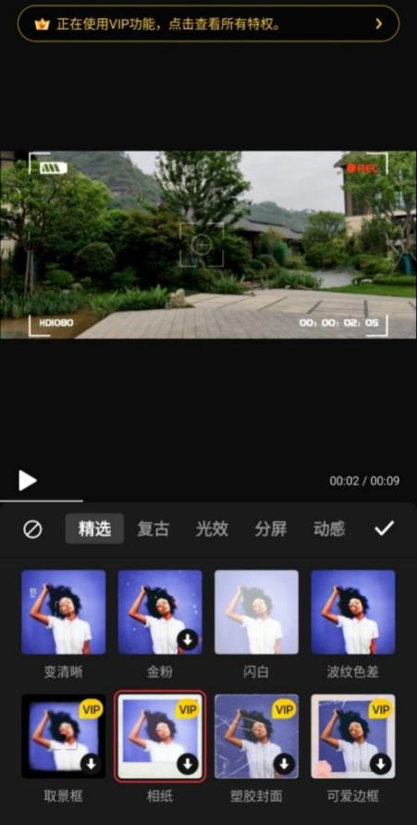
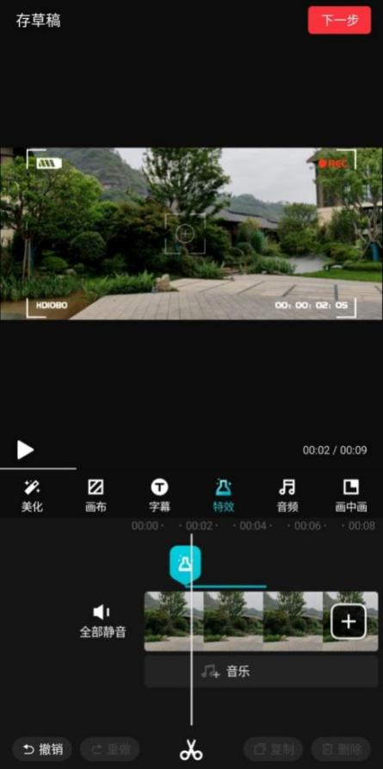
快剪辑
点击“特效”可从快剪辑自带的特效库中（如图），选择任意特效添加到素材上
完成剪辑操作后点击右上角“下一步”按钮，即可生成视频
快剪辑中拥有复古、光效、分屏和动感等各类震撼特效，更具备电影级的滤镜、字幕配音、自定义配乐等特点，灵活应用这些后期包装功能可以帮助创作者制作出精彩的作品

Slide 92
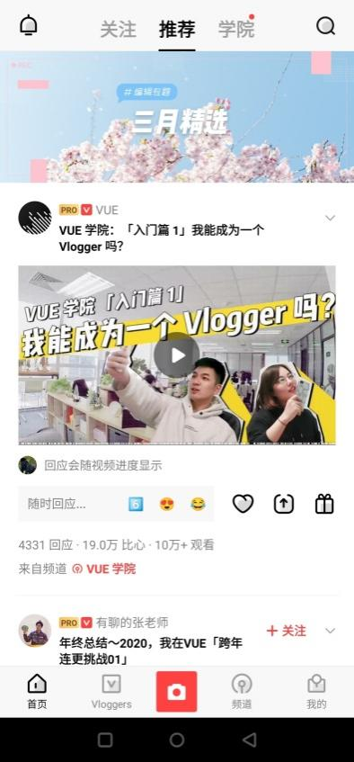
VUE Vlog
VUE 是一款包含视频拍摄和视频剪辑功能的应用工具。大片质感的滤镜，自然美颜效果，丰富有趣的贴纸、音乐和字体素材是它的一大特色。以下为VUE 的图标及其主界面

Slide 93
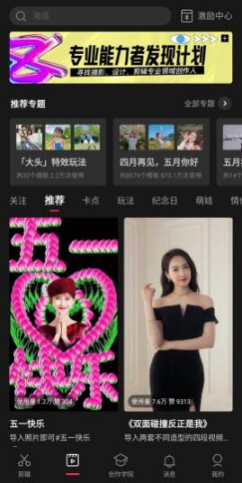
剪映
剪映是由抖音官方推出的视频剪辑工具，账号可以抖音账号共通。这款应用的最大亮点在于其创造性很强，用户使用这款软件，可以轻松地完成素材混合、蒙版、特效、字幕、色调调整、配乐和转场动画等较专业的操作。同时，在创作学院中，分享制作短视频的思路，拍摄技巧，剪辑制作等，适合新手快速入门。以下为剪映的图标及其主界面

Slide 94
视听语言表达基础知识
03
Basic knowledge of audio visual language expression

Slide 95
视听语言的概念
·谷克多认为“电影是运用画面写的书法”
视听语言是视听艺术特有的传播媒介，是一种独特的表意指示体系。它包含了视觉听觉等方面的诸种语言元素及其运用手段、技巧、法则，它以自己固有的方式实现交流传播活动，并呈现出独特的美学价值。
·亚历山大.阿尔诺认为“电影是一种画面语言，它有自己的单词，名型，修辞，语型变化，省略，规律和语法”
·爱普斯坦人认为“电影是一种世界性语言”
视听语言（Audio-visual language）这些方法和技巧来自于人们长期的视觉和听觉实践，可以说是完全符合人们的欣赏习惯的。用一句专业一点的话来说就是不用担心没有共同的意义区间，因为这些实践经验大多来自于人的本性和长期的研究积累。
·我们认为视听语言主要是电影的艺术手段，同时也是大众传媒中的一种符号编码系统

Slide 96
视听语言的概念
作为一种独特的艺术形态，主要内容包括：镜头、镜头的拍摄、镜头的组接和声画关系
视听语言包括狭义的视听语言和广义的视听语言。所谓狭义，就是镜头与镜头之间的组合；所谓广义，还要包含了镜头里表现的内容--人物、行为、环境甚至是对白，即电影的剧作结构，又称蒙太奇思维。在广义的意义上讲，所有的影视作品都是由视听语言所书写而成的文章，只不过这文章不再仅仅存在于白纸之上罢了

Slide 97
完整概念
·是一种思维方式，作为电影反映生活的艺术方法之一；形象思维的方法；（文字、对白、旁白等形式不能摆脱的问题）
·作为电影的基本结构手段、叙事方式、镜头、分镜头、场面段落的安排和组合
·作为电影剪辑的集体技巧和方法：电影视听语言课主要研究——思维方法；创作方法；基本语言；（镜头内部运动、镜头分切、镜头组合、声画关系）

Slide 98
视听语言的应用
在中国的文化环境当中，有文化的人或者说读书人更爱一种曲折，一种东方的、儒教的委婉。这一点与西方是完全不同的。这就决定着西方的视听语言在语境的营造上同中国有着很大的差别。比方说西方可能更注重视觉和听觉的刺激，而中国人可能更喜欢故事本身，也就是更关注镜头呈现出的情节。所以，中国的视觉是有寓意的影象，深刻的，而且其深刻性必须完全育于故事中，绝对不是直白和热烈。否则很可能被有知识和思想的人士指斥为庸俗和无聊。这是中国特色的欣赏文化，不追求感官而要求思维。不过，随着生活方式的改变和文化的衰变，这种欣赏文化也开始转变--好莱坞的标准成了世界的标准。但是，唯一不变的是语法，这个是相通的，因为人的生理结构是相似的。

Slide 99
视听语言的基本元素
人
景
视听语言
物
光
色
声

Slide 100
视听语言的基本元素
·人的视觉第一性特质是现实赋予的，来自于生活经验并受其他艺术形式影响
·景是故事发生的环境，影视广告中的景为角色行动提供环境与指导。景具有本身的可视性及其内在的含义；对情节的烘托、对应、暗示、互补或伏笔等；创造一种意境，营造现实化、心理化和情绪化
·物是物件细节，即道具。大道具如家具等不便移动的道具，往往构成空间的一个有机组成部分；小道具也称手头道具，主要指角色手里拿的、身上戴的等

Slide 101
视听语言的基本元素
·光是成像的基本原理，是一切形象存在的基础条件。主光一般在任务正前方的45度，辅光则把暗部加亮，但不得超过主光。眼神光是朝人物眼部打光可使眼睛像镜面一般透亮，但不能与主光相冲突
·色是一切被摄物的外因，同光密不可分，若光线不同，物体的颜色就会发生变化。色是不同波长的光线投射到人眼中而产生的感觉，同人的心理有很大联系
·声即语言、人声。语言指的是文字意义外的内涵，源于剧本的半成品性，由导演和演员进行后半部分的诠释。因为影视作品的表现主体是人，所以影片中的声音的表现主体也是人

Slide 102
视听语言的表意功能
叙述
人际沟通、文化传承、心理平衡
议论
人类自我意识及语言支配世界的渴望
说明
较文字和图画，更严谨、朴实和生动
抒情
人的内心对万物存在和行为的感知与触觉
虚构
影视语言最特别的功能之一，用于表现实际并不存在的思维构成，如梦境

Slide 103
视听语言
视听思维，人的视听感知经验：感觉、知觉（整体性、选择性、理解性、恒常性）注意力、记忆力、想象力、理解力；人的心理状态、个性、气质、感情、意志等等个体特征都是影响视听思维和视听语言表达的因素

Slide 104
麦茨的八大组合段类型
1.单个镜头（自主性镜头）：单个镜头严格说来不是真正的组合段，而是构成另外七个组合段的组成部分。单个镜头表现一个完整的情节片段，其中有些是自主性的，有些不是
2.非时序性平行组合段：平行组合段即平行蒙太奇序列，它聚拢两个或多个交替出现主题，但未赋予两个主题间以任何准确的时空关系

Slide 105
麦茨的八大组合段类型
3.非时序性括号组合段：在诸事件之间有相同的关系，有如括号之中诸字词之间的那种关系
4.时序性描述组合段：在影片能指层面上显示连续形象的事实间的时间关系，但画面为电影“描述” 而非电影“叙事”。影像的连续性不与电影虚构世界中的连续性对应

Slide 106
麦茨的八大组合段类型
5.时序性交替叙事组合段：交替组合段即交替蒙太奇，它表现两个或三个事件系列，在每一序列中时间关系均为联系的，但在几个当成整体看的系列之间其时间关系是同时性的
6.时序性直线叙事场景：直线性组合段是指单一的连续影像序列把一切行动串连在一起

Slide 107
麦茨的八大组合段类型
7.直线时序性单一片断：事实的时序是非连续性的,但其非连续性是有组织的
8.直线时序性的散漫片段：这种非连续性的时间序列是无组织的、散乱的。影像序列中往往出现与情节无直接关系的因素

Slide 108
新媒体应用知识
04
New media application knowledge

Slide 109
新媒体的概念
新媒体（媒体形态的一种）是利用数字技术，通过计算机网络、无线通信网、卫星等渠道，以及电脑、手机、数字电视机等终端，向用户提供信息和服务的传播形态
从空间上来看，“新媒体”特指当下与“传统媒体”相对应的，以数字压缩和无线网络技术为支撑，利用其大容量、实时性和交互性，可以跨越地理界线最终得以实现全球化的媒体

Slide 110
新媒体的概念
中文的“新媒体”一词是英文“New Media”的直接翻译，所以要了解“新媒体”的起源，还得从“New Media”一词的来源说起。一般认为，“新媒体”作为传播媒介的一个专有术语，最早是由美国一个叫P.戈尔德马克（Peter Carl Goldmark）的人提出来的。P.戈尔德马克是LP（留声机唱片，the long-playing microgroove 33-1/3 rpm vinyl phonograph disc）和EVR（电子录像，Electronic Video Recording）的发明者，还是参与制定彩色电视NTSC标准的重要成员，曾担任过美国CBS（哥伦比亚广播公司）技术研究所所长。他在1967年发表了一份关于开发EVR商品的计划，在这个计划里他第一次提出了“新媒体”一词之后，有一个叫E.罗斯托（E.Rostow）的人，他是美国传播政策总统特别委员会主席。他在1969年向当时的美国总统尼克松提交的报告书中，也多处使用“New Media”（新媒体）一词从此以后，“新媒体”一词就开始在美国社会流行，并逐步流传到全世界，“新媒体”也逐渐成为全世界的热门话题

Slide 111
新媒体的概念
技术层面：是利用数字技术、网络技术和移动通信技术
渠道层面：通过互联网、宽带局域网、无线通信网和卫星等渠道
终端层面：以电视、电脑和手机等作为主要输出终端
服务层面：向用户提供视频、音频、语音数据服务、连线游戏、远程教育等集成信息和娱乐服务

Slide 112
新媒体演进历程
根据新媒体使用主体及受众群体的变化，新媒体的演进历程可划分为精英媒体阶段、大众媒体阶段以及个人媒体阶段
1精英媒体阶段
2大众媒体阶段
3个人媒体阶段

Slide 113
新媒体的特性
·价值--新媒体本身意义而言，媒体是具备价值的信息载体
·原创性--新媒体之所以称之为新，就新在这里，具备基本的原创性
·时效性--新媒体要具备形成一种更新的效应的特性
·生命力--新媒体作为媒体而存在，必须有一定生命力
·碎片化--是引合人们休闲娱乐时间的需求
·全媒体时代--满知随时随地的互动性表达
·垂直细分受众--人们使用新媒体的目的与选择的主动性更强

Slide 114
常见网民的十种心理分析
·猎奇心理--(就是好奇心理，标题写一半，说话说一半，使网民产生好奇兴趣)
·求真心理--了解事件的真实性
·亲和心理--要有互动，与网民成为朋友使人倍感亲切
·选择心理--选择性注意，选择性理解，选择性记忆
·逆反心理--掌握尺度，否则会起反效果

Slide 115
常见网民的十种心理分析
·参与性心理--抛出话题、让大家一起参与，让受众不仅是旁观者而是参与者和接受者
·务实心理--了解国家政策和世界局势等
·个性化心理--与其他人与众不同
·从众心理--个人受到外界人群行为的影响，而在自己的知觉、判断、认识上表现出符合于公众舆论或多数人的行为方式
·对抗心理--找到舆论点或有争议的话题，进行投票方式等方式吸引网民，不同立场的对抗

Slide 116
需要具备的技能
·数字信息传播能力
·跨媒体的整合性思维能力
·专业媒体与社会化媒体之间的穿越能力
·内容、技术与艺术的融合能力
·内容与产品的贯通能力

Slide 117
主流新媒体平台
两微：微博、微信。微博（个人微博、企业微博）；微信（个人微信、公众号：个人、企业、社群、微电商）
短视频：抖音、西瓜、火山、快手、秒拍、美拍、微视、B站等
直播：抖音、快手、映客、斗鱼、虎牙、企鹅、陌陌等

Slide 118
THANKS

